Slide 1
「日本の核物理の将来」
ハイパー核・ストレンジネスWG
中間報告
2011.7.29
Town Meeting

Slide 2
これまでのWG活動
第１回 2010/11/3 Kick-off Meeting
第２回 2010/12/3 自分の5,10,20年後の研究
  ストレンジネス研究会でのタウン・ミーティング(12/4)
第３回 2011/1/16 今後の進め方
第４回 2011/2/19 Lattice QCD(初田)、YN散乱実験(三輪、家入）
2011/3/12 東日本大震災でお流れ
第５回 2011/4/25 核力模型(山本）
  項目リスト作り・分担分け
第６回 2011/5/21
第７回 2011/6/25 多体系としてのストレンジネス物理(赤石）
  マルチストレンジネス研究、(e,e’K⁺), γ線分光、K核
第８回 2011/7/10
  YN散乱実験、中性子過剰ハイパー核、チャーム核

Slide 3
ハイパー核・ストレンジネス研究
ストレンジネス自由度(s-quark)を武器に原子核(ハドロン多体系)を研究する
  SU(2)_{f}からSU(3)_{f}へ
  Pauli排他律から自由なハイペロン
    深部を探るプローブ
  不純物としてのストレンジネス
構成要素の性質（相互作用）がよくわかっていない。

Slide 4
基本的な問い
ハドロン間力の起源とその性質は？（２体核力）
高密度核物質の性質は？
そこでのストレンジネスの役割は？
多体系問題として、
  ３体力の大きさとその効果は？
  核媒質中でのハドロンの変化は？
  ストレンジネスが加わることによる原子核の変化は？
バリオン間の弱い相互作用は？

Slide 5
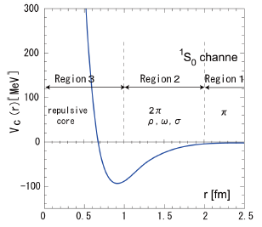
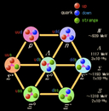
ハドロン間力
ー SU(2)_{f}からSU(3)_{f}へ ー
長距離： π交換 引力
中距離： 中間子交換 引力
短距離： 斥力芯 強い斥力
不明・現象論的取り扱い
原子核の飽和性に大きな役割
核子から八重項バリオンへ
SU(2)_{f} から SU(3)_{f} へ
斥力芯の解明
我々の理解の確認
S=−2 System
８⊗８＝２７ ＋ ８_{s} ＋ １
＋１０* ＋ １０ ＋ ８_{a}
NN

Slide 6
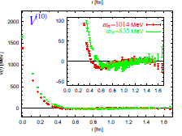
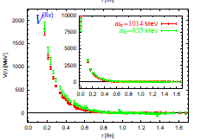
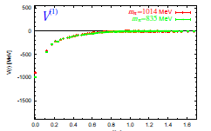
ハドロン間力
ー斥力芯の起源ー
Color-Magnetic Interaction と Quark Pauli Effect
0: forbitten
2: no effect
M.Oka et. al NPA464(1987)700
 | Q.P.E. | +C.M.I [MeV]
ΣN(I=1/2, J=0) | 1/9 | 303 | (3 ８_{s} – ２７)/√10
ΣN(I=3/2, J=1) | 2/9 | 346 | １０
ΞN(I=0,J=0) | 4/3 | 19.5
ΛΛ (I=0,J=0) | 1 | 227
ΣΣ(I=0,J=0) | 7/9 | -178.9
Σ⁻p (¹S₀)
Σ⁺p (³S₁)
２７, ８_{s}, １
T.Inoue et al,
arXiv:1007.3559v1
Σ⁺p (³S₁)
Σ⁻p (¹S₀)
H-channel

Slide 7
ハドロン間力 ー実験ー
散乱実験 （直接的）
Quark Pauli Effectの検証
Σ⁺ p, Σ⁻ p (J-PARC E40)
Ξ⁻p→ΛΛ
偏極観測量
Even – Oddの干渉項、LS(−) Interaction
Λp 散乱のPolarization (=A_{y})
ハイパー核から
S=−2相互作用 (１の項)
ダブルΛ核、Ξハイパー核分光、Ξ原子X線のシフト
ΛΛ相関、H particle

Slide 8
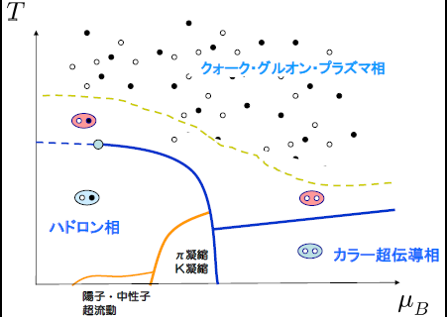
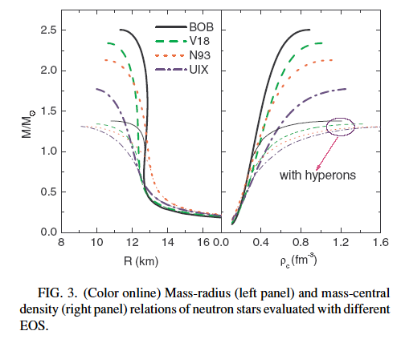
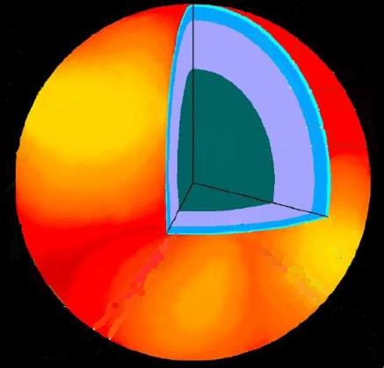
高密度核物質
ー中性子星とストレンジネスー
EOSとMR曲線
M◎
NN＋NNN
1.97M◎
1.44M◎
中性子星コア
ストレンジネス核物理
NN＋BBB
YN + YY
ρ>2ρ₀
Z.H. Li and H.-J. Schulze,
PRC78 (2008) 028801

Slide 9
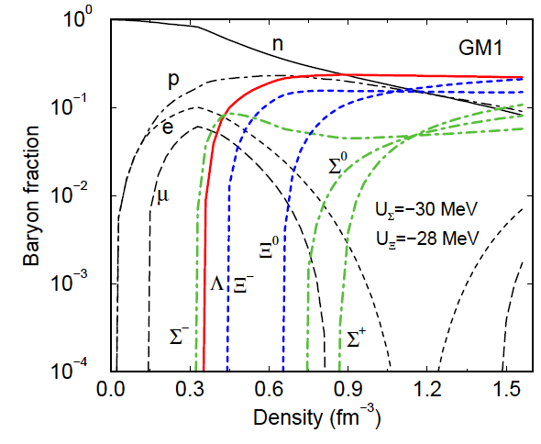
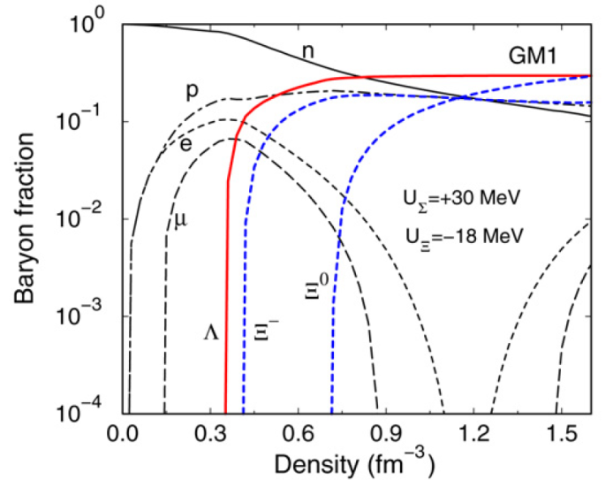
ハイペロン（ストレンジネス）は現れる。
その詳細は？
核物質（中性子過剰）中のポテンシャル
ΛN interaction in neutron-rich enviroment
n-rich Λ hypernuclei
Σ－N interaction
ΣN Scattering
Ξ－N interaction
Ξ hypernuclei
ΛΛ, ΣΣ, ΞΞ
    multi-strangeness system
K⁻N, Kaon Condensation
Kaonic nuclei/atom

Slide 10
多体系効果1
ー Mixingと３体力ー
高密度であるほど重要
中性子星を支えている？（斥力）
NNN
Δ
m_{Δ}−m_{N}∼ 300MeV
N
N
N
小さい質量差 → 大きな効果 が期待
+
³_{Λ}H, ⁴_{Λ}He, ⁵_{Λ}HeのBinding Energy
⁴_{Λ}H, ⁴_{Λ}Heの1⁺－0⁺エネルギーのC.S.B.
Σ状態の割合 1-2% @ light hypernuclei
n-rich hypernucleiでは、coherentに効く
ΛNN
ΛΛN
Σ
Ξ
Neutron-rich Λ hypernuclei
Precise determination of level energies
by γ-ray spectroscopy
Double-strangeness system
N
Λ
N
Λ
Λ
N
m_{Σ} −m_{Λ}∼ 80MeV
m_{ΞN} −m_{ΛΛ}= 28MeV

Slide 11
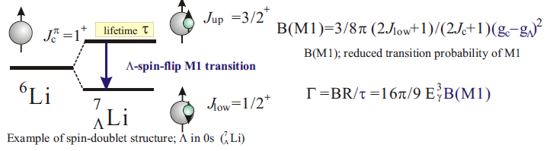
多体系効果2
－媒質中でのハドロンの性質ー
束縛されたハイペロン≒媒質中のハイペロン
ハイペロンは他の核子と区別可能
ハイペロンの性質を測定することで、
媒質中でのハドロンの性質の変化を調べることが可能
⁵_{Λ}HeのMagnetic Moment（≒束縛ΛのMagnetic Moment）の測定
“夢の実験”だが、実現は難しい。
Λのspin-flip M1遷移の遷移強度測定
寿命（Doppler Shift減衰法）とE_{γ}測定

Slide 12
媒質中でのハドロンの性質
ー Λ spin-flip B(M1)の測定ー
BNL-E930(‘01)
KEK-E566
g_{Λ} = −1.1
+0.4
g_{Λ} = −1.03±0.41
g_{Λ}= −1.226
(free space)
−0.6
⁷_{Λ}Li (3/2⁺→1/2⁺)
by ¹⁰B(K⁻,π⁻ γ)
¹²_{Λ}C (2⁻→1⁻)
⁷_{Λ}Li (3/2⁺→1/2⁺) by ⁷Li(K⁻,π⁻γ) at 1.5GeV/c (J-PARC E13)
¹⁹_{Λ}F (3/2⁺→1/2⁺)
¹¹_{Λ}B (7/2⁺→5/2⁺)

Slide 13
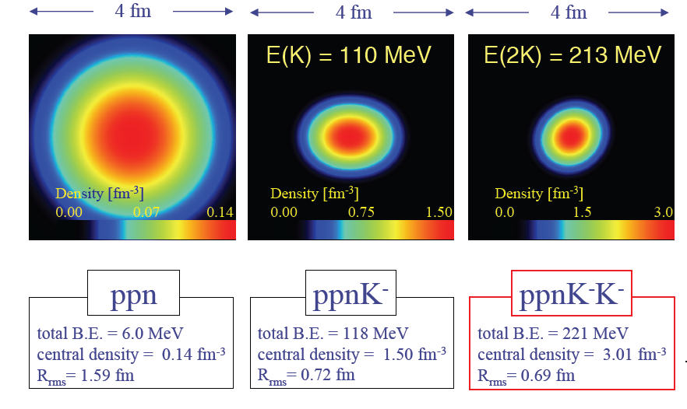
多体系効果3
ーストレンジネス追加による変化ー
Λのglue-like roleによる原子核のShrinkage (KEK-E419)
⁶Li
n
⁷_{Λ}Li
n
B(E2;⁷_{Λ}Li)=3.6±0.5 e²fm⁴
r_{n-p}
r_{n-p}
B(E2; ⁶Li)=10.9±0.9 e²fm⁴
p
B(E2) ∝ R⁴
Λ
p
S=R(⁷_{Λ}Li)/R(⁶Li)
=0.81±0.04
α
R_{core-(n-p)}
α
R_{core-(n-p)}
K⁻による密度上昇 (Kaonic Nuclei)
Kaonic Nuclei 存在の確認 から
その物性の測定 へ (K⁻pp system)
軽い系から重い系へ(K⁻ppn, ... )
２重K原子核へ (K⁻K⁻pp, ... )
Dote et al.

Slide 14
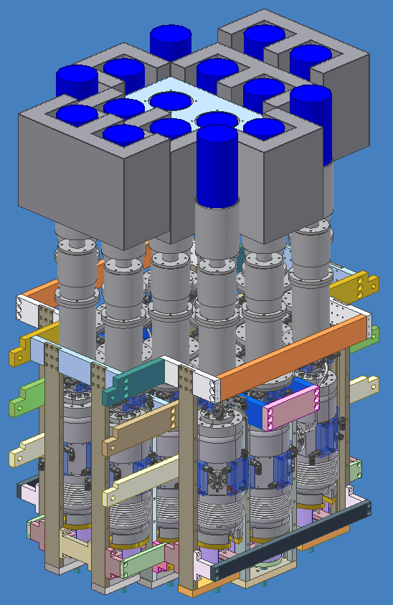
多体系効果3
ーストレンジネス追加による変化ー
Loosely bound nuclei （中性子過剰核）はどうなるか？
中性子ハロー・スキン構造
Parity Inversion はどうなるか？ (¹²_{Λ}Be = ¹¹Be + Λ )
中性子過剰Λハイパー核の研究
(e,e’K⁺), (π⁻,K⁺)反応分光
原子核の形，変形度は変わるか？
E(2⁺), E(4⁺) 測定 by γ-ray spectroscopy
²⁴Mg → ²⁵_{Λ}Mg

Slide 15
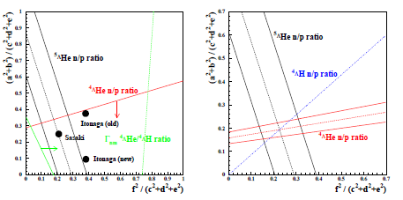
バリオン間の弱い相互作用
Non-Mesonic Weak Decay (NMWD)
Λp → np (Γ_{p})
Λn → nn (Γ_{n})
spin-isospin 構造の決定
Γ_{n}/Γ_{p} (⁵_{Λ}He)=0.45±0.11^{stat}±0.03^{sys}
(KEK-E462)
¹S₀ → ¹S₀, ³P₀ (I=1): ¹S₀(I=1)
³S₁ → ¹S₁, ³D₁, ¹P₁ (I=0): ³S₁(I=0)
³S₁ → ³P₁ (I=1): ³S₁(I=1)
³S₁(I=1)/³S₁(I=0)
⁴_{Λ}HeでのΓ_{n}, Γ_{p}の測定
(J-PARC E22)
assuming ΔI=1/2
¹S₀(I=1)/³S₁(I=0)
¹S₀(I=1)/³S₁(I=0)
¹S₀(I=1)/³S₁(I=0)
⁴_{Λ}HでのΓ_{n}, Γ_{p}の測定
ΔI=1/2の検証
Γ_{p}(⁴_{Λ}H)= 2Γn(⁴_{Λ}He) ?
π0 Spectrometer ⁴He(K⁻,π⁰)⁴_{Λ}H
or K0 Spectrometer ⁴He(π⁺, K⁰)⁴_{Λ}H
³S₁(I=1)/³S₁(I=0)
³S₁(I=1)/³S₁(I=0)

Slide 16
弱い相互作用
Three-body Non-Mesonic Weak Decay ( ΛNN → NNN )
  これまでの研究では、⁵_{Λ}Heにおいても
  無視できない寄与(～30%)
¹²_{Λ}Cにおいて、分岐比を測定 (J-PARC E18)
Λnn → nnn / Λnp → nnp / Λpp → npp
ダブルΛ核の非中間子弱崩壊
  ΛΛ → Λn π交換の寄与を排除した弱い相互作用
  ΛΛ → ΣN 分岐比が小さいと思われる崩壊
  特別な状態の存在が示唆される

Slide 17
将来必要な施設
ー ビームライン@J-PARC ー
～1.1GeV/c separated Kaon (K1.1)
  γ-ray spectroscopy for Λ hypernuclei, ΣN scattering by (K⁻,π)
High-Intensity High-Resolution BL + High-Resolution Spectrometer (Dispersion matching)
  10⁹ Hz pion beam for high-resolution (π⁻,K⁺)/(π⁺,K⁺) spectroscopy
High momentum (－10GeV/c) separated 2^{ndary} beamline (K, p_bar)
  Ω⁻核 (S=−3) etc
他の施設での展開
  Anti-Heavy Ion Beam
J-PARC ハドロンホール拡張

Slide 18
将来必要な施設
ー検出器ー
Large Acceptance Hyperon Decay Detector
  Decay of double strangeness system
    ΛΛ correlation – H particle
K0 spectrometer ( K⁰_{s}→π⁺π⁻ )
  Study of S=−2 system by (K⁻,K⁰) reaction
    Ξ hypernulei production by ΔI=0 (c.f. ΔI=1 by(K⁻,K⁺) )
  Production of double kaonic nuclei
    d(K⁻, K⁰)K⁻K⁻pp, K⁻K⁻pp→ΛΛ, ΞN
π0 spectrometer ( π⁰→2γ )
  CSB of mirror hypernuclei by γ-ray spectroscopy
  Weak decay of ⁴_{Λ}H

Slide 19
他に
重イオンビームでのハイパー核生成
  GSI ³_{Λ}H, ⁴_{Λ}H
  STAR anti-hypertriton (³_{Λ}H)
  Coalescence factor ～0.01
  Relativistic hypernuclei → ⁵_{Λ}He g-factor 測定？
チャーム、チャーム核

Slide 20
報告書
研究
  概要
  基本的な問い
  これまでの進展 第１稿完成
  将来の研究計画 どうまとめるか？
研究施設 まだ手つかず
  J-PARCハドロン実験施設
  他の施設

Slide 21
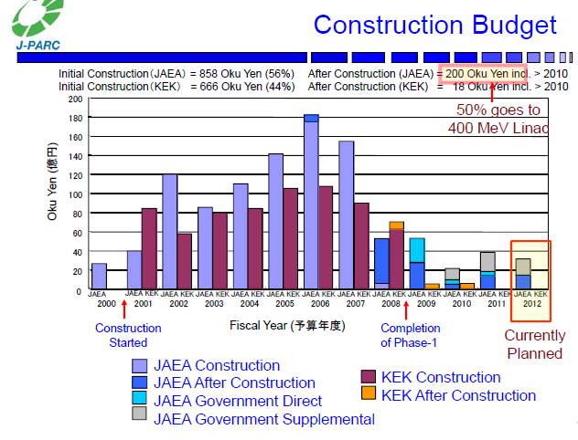
J-PARC建設費
－２０１０年度
JAEA ８５８億円
２００億円
KEK ６６６億円
８億円
１，７３２億円

Slide 22
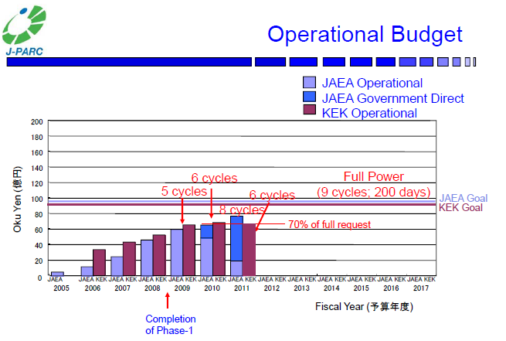
J-PARC運転経費
２０１１年度要求
JAEA 76.7億円
KEK 66.2億円
供用法 7.2億円
計 150億円
c.f. 180億円

